Slide 1
Алмазы

Slide 2
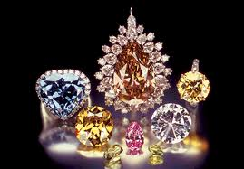
Урал богат камнями - самоцветами

Slide 3
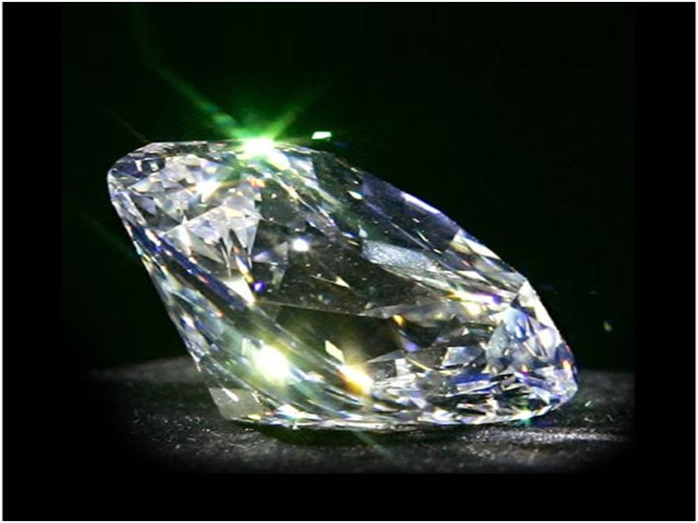
Алмаз - король самоцветов.

Slide 4
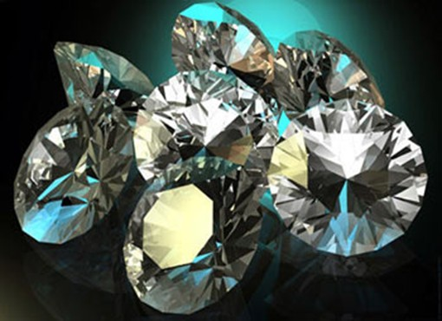
Алмаз самый твёрдый и с самым сильным блеском.

Slide 5
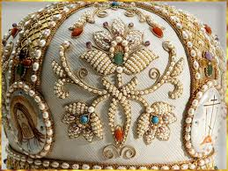
Алмаз широко используется в ювелирных украшениях.

Slide 6
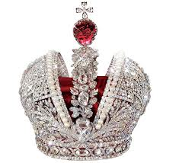
Его вставляли в царские короны, табакерки и ордена, нашивали на костюмы и шляпы.

Slide 7
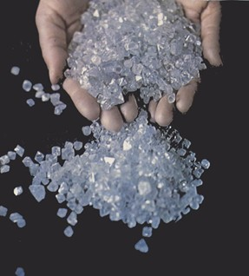
В России алмазы добывают в Якутии и на Урале.

